Slide 1
Moja Gmina
Krapkowice

Slide 2
O gminie
Gmina Krapkowice położona jest
w województwie opolskim.
Siedziba gminy to Krapkowice.
Według danych z 30 czerwca 2004 r., gminę zamieszkiwało 24 817 osób.

Slide 3
Ogólne informacje
Urząd burmistrza piastuje mgr Piotr Solloch.
Gmina Krapkowice jest gminą miejsko-wiejską.
Tablice rejestracyjne mają oznaczenie OKR.
Telefoniczna strefa numeracyjna to 77
Kod pocztowy to 47-300 a w dzielnicy Otmęt
47-303

Slide 4
Miejscowości w gminie Krapkowice
Borek;
Dąbrówka Górna;
Gwoździce;
Jarczowice;
Kórnica;
Ligota;
Krapkowice;
Nowy Dwór Prudnicki;
Pietna;
Posiłek;
Rogów Opolski;
Steblów;
Ściborowice;
Wesoła;
Żużela;
Żywocice;

Slide 5
Demografia
Dane z 30 czerwca 2004

Slide 6
Struktura powierzchni
Według danych z roku 2002, gmina Krapkowice ma obszar 97,44 km², w tym:
użytki rolne: 67%
użytki leśne: 18%
gmina stanowi 22,03% powierzchni powiatu.

Slide 7
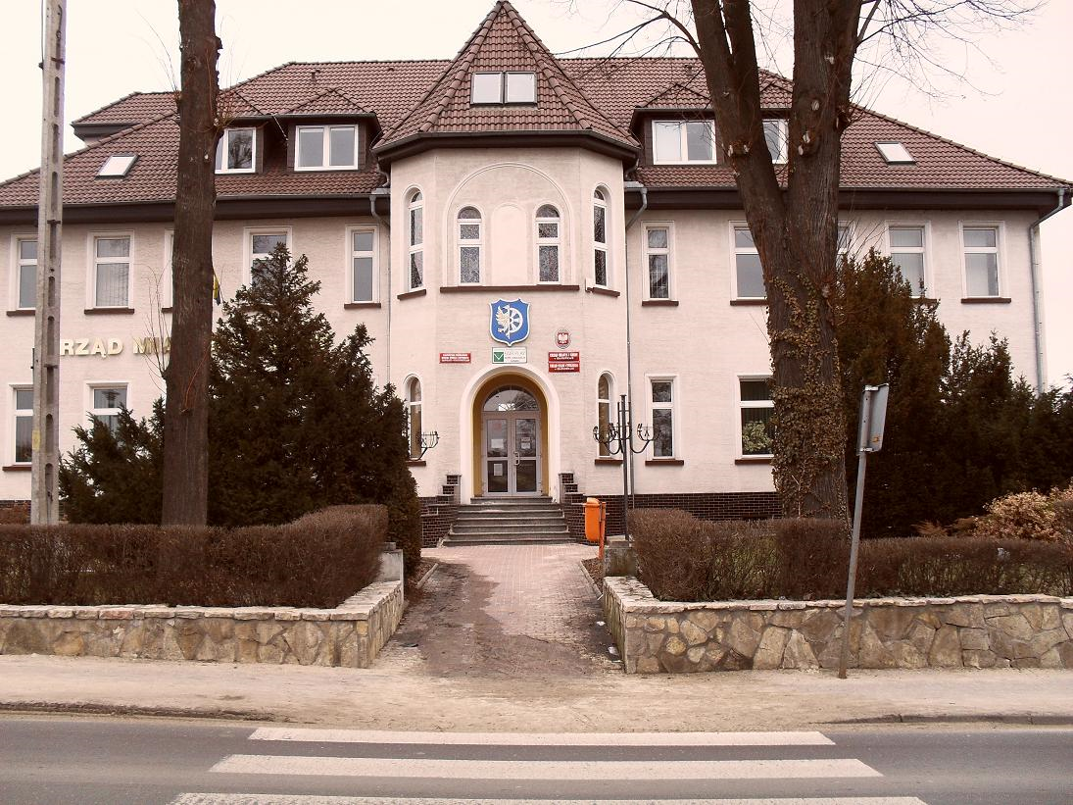
Urząd Miasta i Gminy
Urząd Miasta i Gminy w Krapkowicach
ul. 3 Maja 17
47-303 Krapkowice
e-mail: umig@krapkowice.pl
http:// www.krapkowice.pl

Slide 8
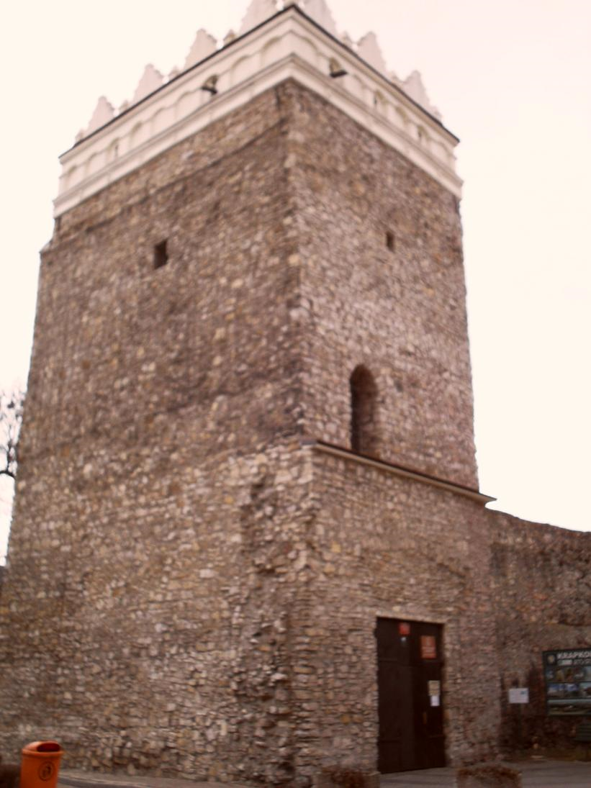
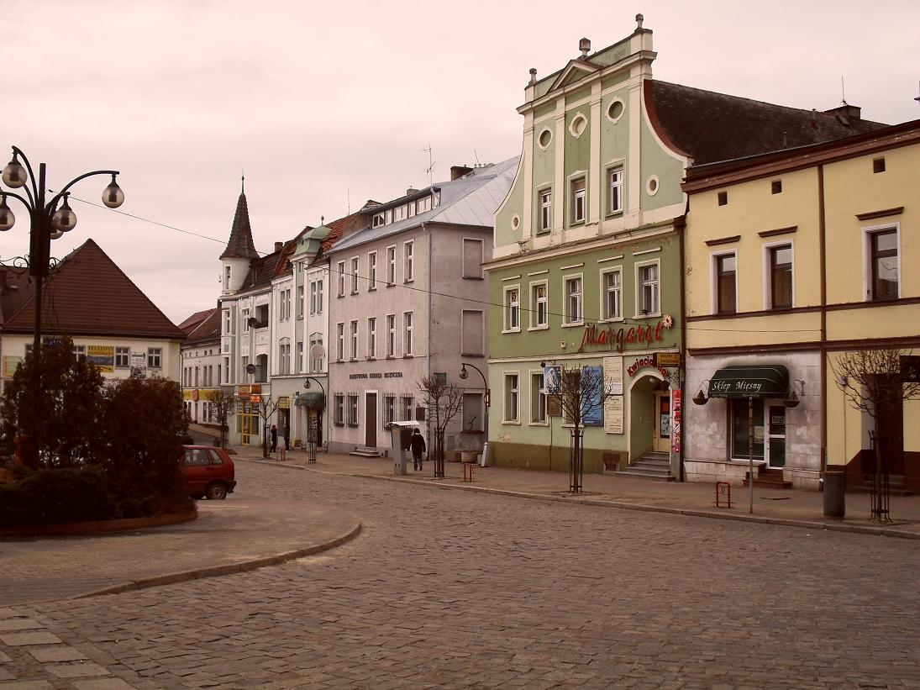
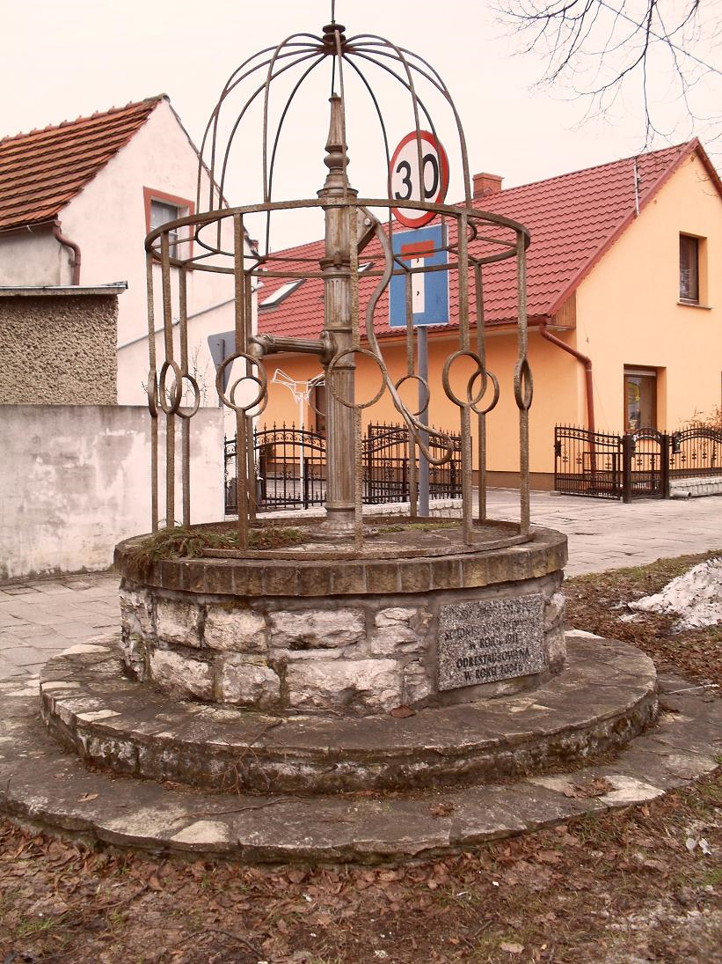
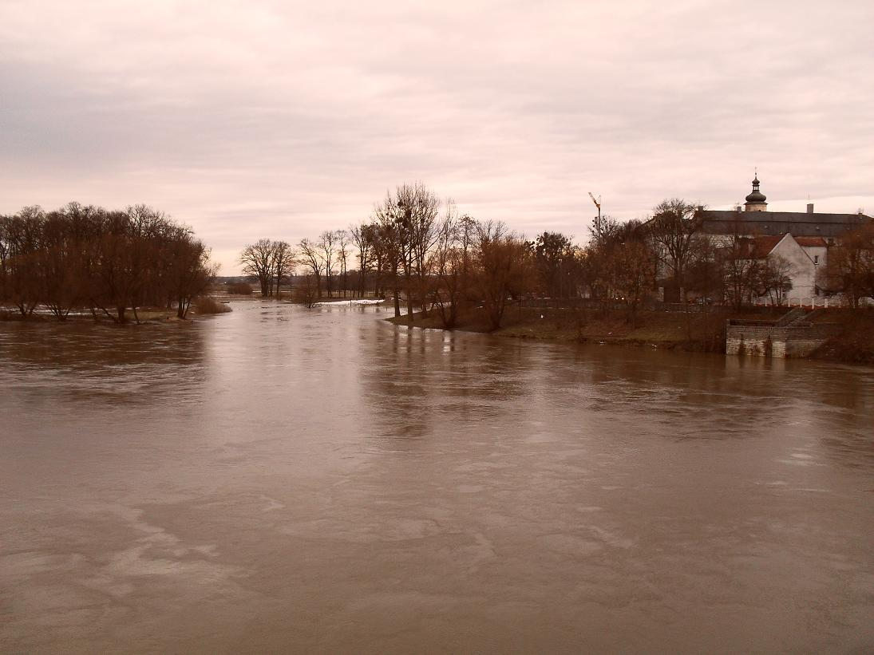
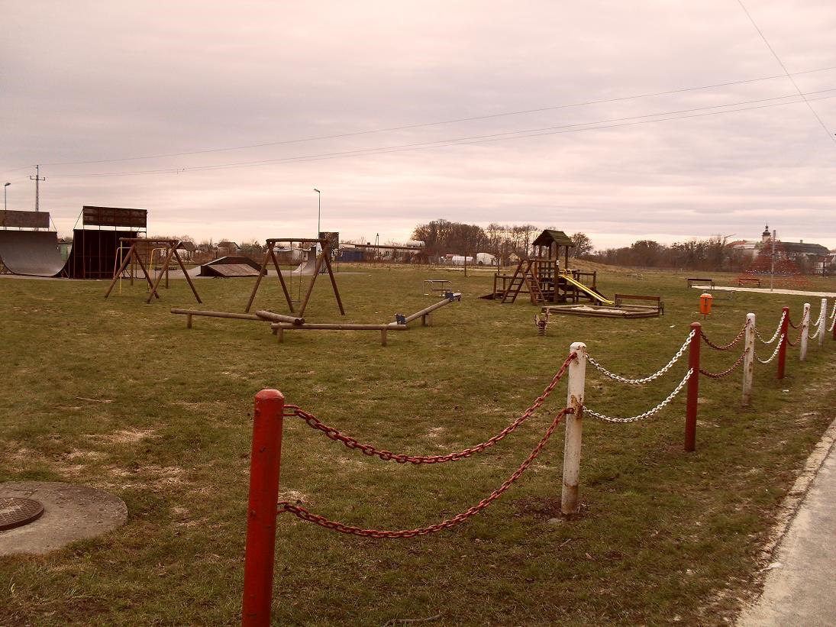
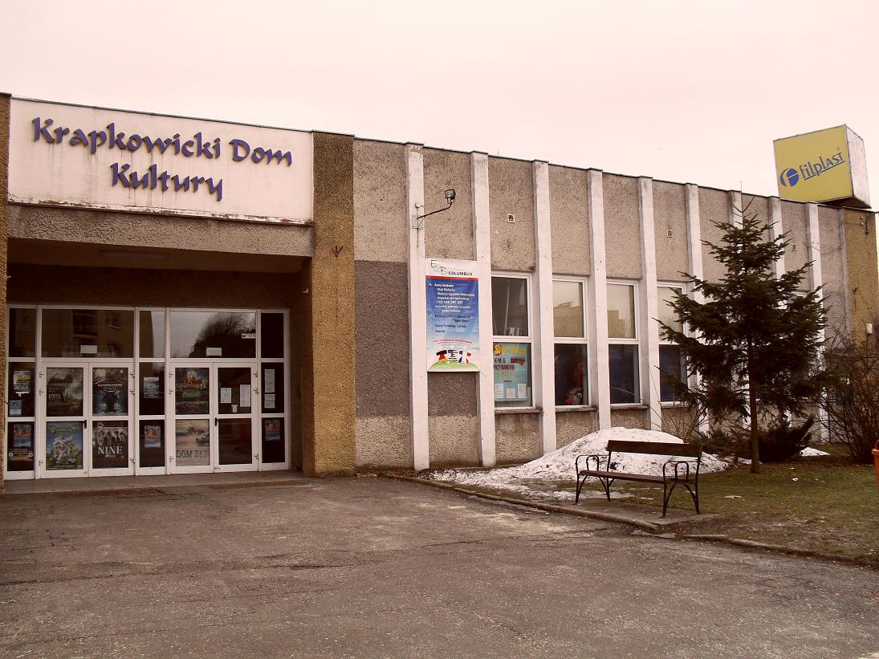
Zdjęcia

Slide 9
Plan miasta Krapkowice

Slide 10
Wykonanie
Prezentacja została wykonana przez Mateusza Pawełczyka w ramach projektu Nowe Technologie na Usługach Edukacji

